Slide 1

„Wie unterstütze ich mein Kind in den letzten Wochen bis Schulbeginn?“
Herzlich Willkommen an der Gemeinschaftsgrundschule Uhrschule

Slide 2
Wichtige Ziele
Förderung der Motorik durch Bewegung,
Übernahme von Verantwortung,
Geduld und Konzentration,
Vorbereitung durch Ordnung und Strukturen,
Selbstvertrauen schulen,
Umgang mit Sieg und Niederlage (Kritikfähigkeit),
Begeisterung fördern,
Mit Lerninhalten vertraut machen („Vorläuferfähigkeiten“ für die Fächer Deutsch und Mathematik)

Slide 3
Begeisterung fördern!!!

Slide 4
Förderung der Motorik durch Bewegung
Möglichst viel Zeit im Freien verbringen,
Balancieren und auf einem Bein stehen,
Schaukeln,
Sandburgen bauen,
Papier schneiden,
Zeitung zerreißen,
Faltübungen,
kleben,
Schleife binden,
Stifte halten,

Slide 5
Alles rund ums Lesen, Schreiben und sprechen

Slide 6
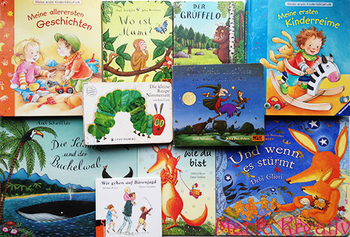
Bilderbücher vorlesen

Slide 7
Phonologische Bewusstheit
Geräusche erkennen,
Silben schwingen (Schu – le, Au – to),
Reimspiele (Was reimt sich auf Haus? Maus und Laus und raus),
Anlauterkennung (O wie Oma, Sssss wie Sonne),
Eigenen Namen untersuchen (Beispiel: Niko,
Ni – ko, Nnnnn wie Niko, Was hörst du am Ende? Ooooo)

Slide 8
Geräusche erkennen
Eigene Geräusche machen und lauschen,
mit offenen und geschlossenen Augen,
Was hörst du gerade, hör genau hin! (Wind, Vögel, Autos)
Vorschläge für Geräusche:
klatschen, gehen, pfeifen, hüpfen, schneiden,
Papier zerreißen, spitzen, Apfel essen, Zähne putzen etc.

Slide 9
Silben schwingen
Schu - le Au - to ler - nen
Ge - burts - tag E - le - fant,
In Bewegung einbauen (jede Silbe ein Schritt),
Wer findet längere Wörter?,
„Memory“,
„Mensch ärgere dich nicht“

Slide 10
Reimspiele
Fisch – Tisch Tasche – Flasche,
„Es ist heute sehr heiß, deshalb esse ich ein …“
Reime finden: „Was reimt sich auf Ohr?“,
Pseudowörter (Siebe – Fiebe),
„Reimmemory“

Slide 11
Anlauterkennung
A wie Affe, Mmmmm wie Mama,
Lllll wie Löwe,
Finde ein Wort das mit T anfängt,
Mit welchen Laut beginnt dieses Wort?
Den eigenen Namen untersuchen,
„Memory“
„Buchstaben aus Pappe ausmalen, ausschneiden, zuordnen“

Slide 12
Alles rund um Zahlen

Slide 13
Vorläuferfähigkeiten | Kompetenzen
Mengenvorwissen | Klassifikation: Gegenstände nach Form, Farbe …. Sortieren Seriation: Muster legen, Gegenstände nach der Länge ordnen…. Mengenvergleich: Wo liegen mehr Bonbons? Simultanerfassung: Erfassen von Mengen ohne zu zählen
Zahlenvorwissen | Zählfertigkeit: vorwärts, rückwärts, weiter zählen, Vorgänger, Nachfolger, größer, kleiner Zahlwissen: „Zeig mir die Zahl 7“ Rechenfertigkeiten: 2 +3

Slide 14
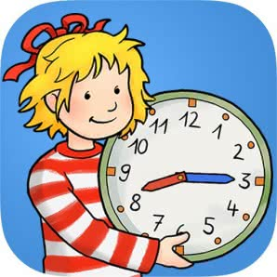
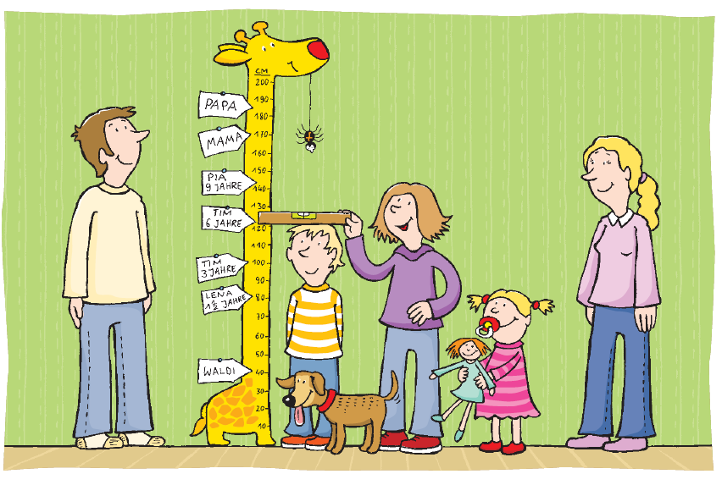
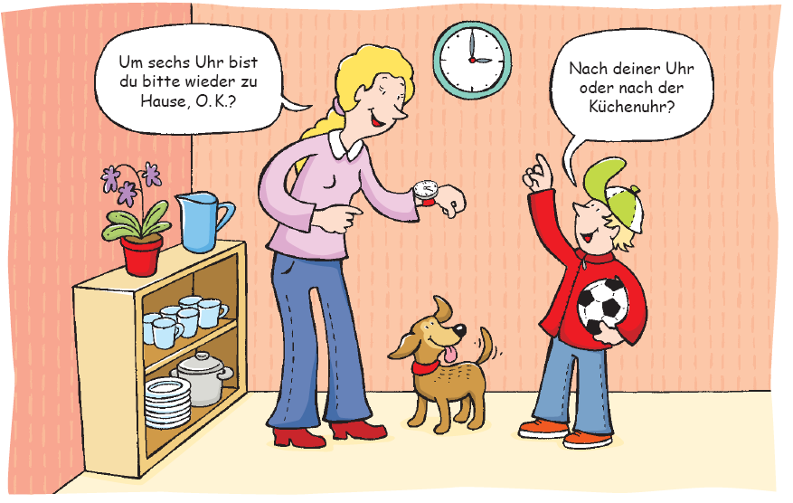
Alltagsmathematik
Neben der Förderung in gezielt vorbereiteten Angeboten gibt es eine Vielzahl von Alltagssituationen, die sich durch das Lesen von Zahlen, Zählen, Vergleich, Sortieren, erstes Rechnen und das Sprechen über Mathematik eignen.

Slide 15
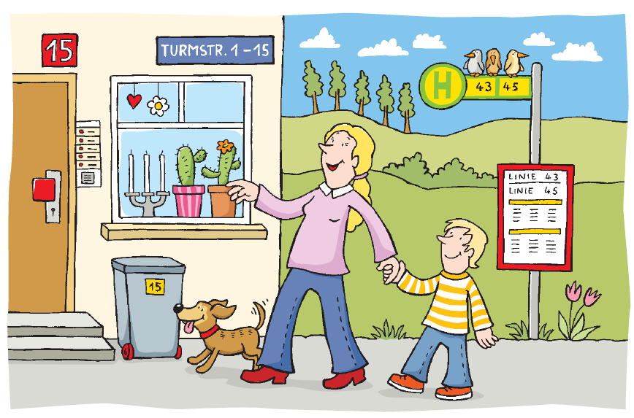
Alltagsmathematik
Wichtig:
Blick für Zahlen, Formen und Muster in der kindlichen
Lebenswelt schärfen
Mathematischer Spaziergang (Welche Zahlen siehst du?)
Das Kind lernt, dass Mathematik überall ist
  Fernbedienung, Telefon, Hausnummern, Kennzeichen, Uhren, Fahrplan etc.
  Spiegelungen in Schaufenstern, Geometrische Muster (Straßenpflaster), Lagebeziehungen (rechts, links, oben, unten, zwischen...)

Slide 16






Alltagsmathematik
Wie viele rote sind es? Wie viele gelbe?
Von welcher Sorte hast du mehr? Woher weißt du das?
Wie viele gelbe müsstest du sammeln, damit du genauso viele gelbe wie rote hast? Wie hast du das herausgefunden?
Wenn du die roten jetzt mit deinem Freund teilen würdest. Wie viele würde jeder von euch bekommen?
Wie viele sind es von jeder Sorte?
Zwei gelbe und drei rote Gummibärchen werden hingelegt (ggf. als Würfelfünf oder auch anders). Wie viele sind das? Wie hast du das herausgefunden? Wie kannst du auch ohne Zählen ganz schnell erkennen, dass es 5 sind?

Slide 17
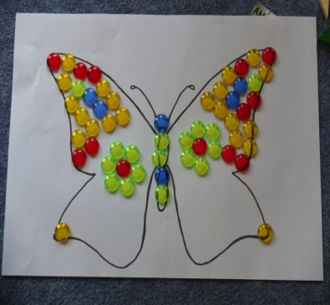
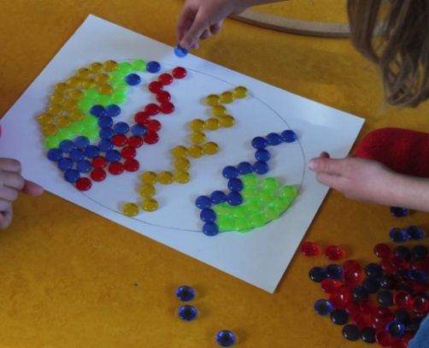
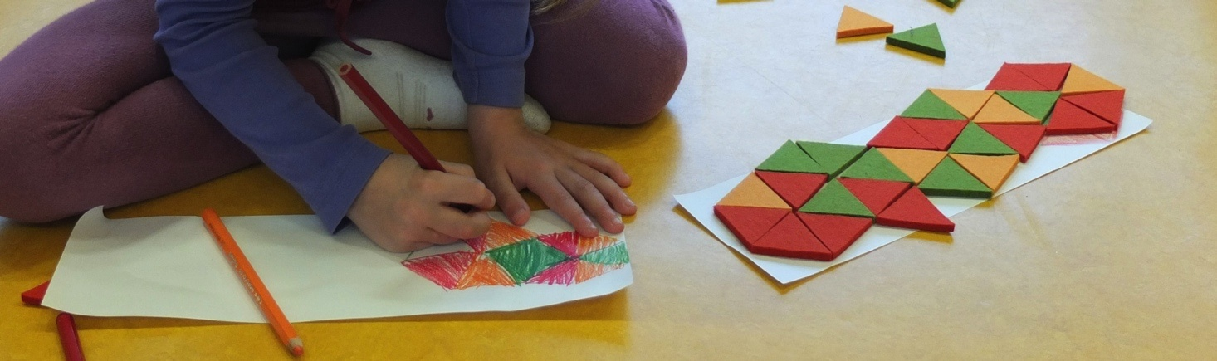
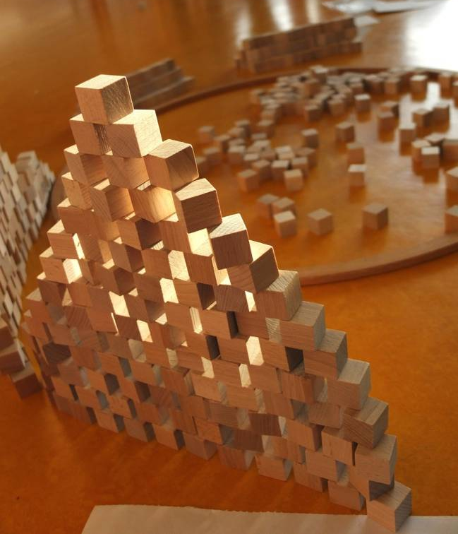
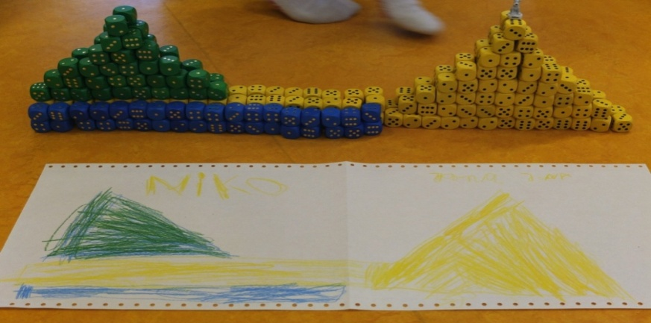
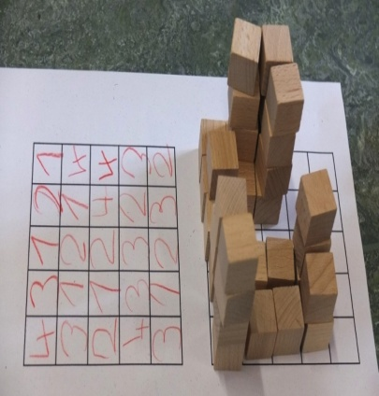
Mathematische Momente im freien Spiel
Was meinen Sie passiert, wenn Sie Kindern einen großen Haufen Würfel, Muggelsteine, Bausteine etc. geben?

Slide 18
Mathematische Momente im freien Spiel
Kinder agieren sehr motiviert im Umgang mit Materialien. Sie bauen und legen mit dem Material. Die Aufgabe ist es nun, aus dieser Situation eine noch bessere Lernsituation zu schaffen.

Slide 19
Regeln und Rituale/Soziales

Slide 20
Lernförderliche Tagesstruktur
Vor der Schule:
  Rechtzeitig wecken und aufstehen (gemütlicher und entspannter Tagesbeginn),
  Gemeinsam frühstücken und den Tagesablauf besprechen,
  Rechtzeitig losgehen
    Schulbeginn: 08.00 Uhr
    Unterrichtsbeginn: 08.10 Uhr
      Die Kinder sollen möglichst um 08.00 Uhr in der Schule sein (offener Anfang)

Slide 21
Lernförderliche Tagesstruktur
Nach der Schule:
  Den Schultag gemeinsam besprechen
  Eine feste und ritualisierte Hausaufgabenzeit einplanen, z.B. nach dem Mittagessen (für nicht OGS-Kinder),
  Aktivitäten am Nachmittag arrangieren (Verabredungen, Sport, Musik etc.),
  Abendessen,
  Abendritual (Vorlesen, Spielzeit etc.),
  Rechtzeitig schlafen gehen (etwa 10 Stunden Schlaf pro Nacht sind für Grundschulkinder empfehlenswert)

Slide 22
Lernförderliche Tagesstruktur
Allgemeines:
  Üben Sie bitte mit den Kindern den Schulweg und besprechen Sie wichtige Regeln im Straßenverkehr.
    Begleiten Sie ihre Kinder in den ersten Monaten / im ersten Jahr.
  Bitte schauen Sie täglich in die „Gelbe-Mappe“ (Postmappe), nur so erhalten Sie immer alle wichtigen Informationen. Die Mappe dient zum gegenseitigen Informationsaustausch, der uns sehr wichtig ist.
  Planen Sie feste Lese-/Hausaufgaben-/Lernzeiten am Wochenende ein
    Diese sollten nicht länger als 45 Minuten sein
    Samstag oder Sonntag ganz frei!!!

Slide 23
Medienkonsum
Digitale Medien werden immer wichtiger und der Umgang mit ihnen muss besprochen werden.
Einklang in Familie und Schule!
Kinder müssen den Umgang lernen und auf unterschiedliche Medien vorbereitet werden (sie sind in der Berufswelt schließlich nicht mehr wegzudenken).

Slide 24
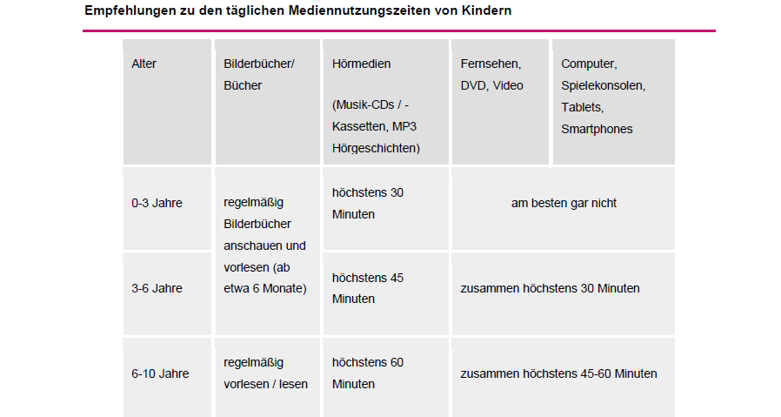
Medienkonsum

Slide 25
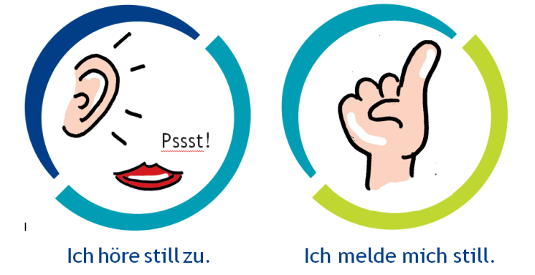
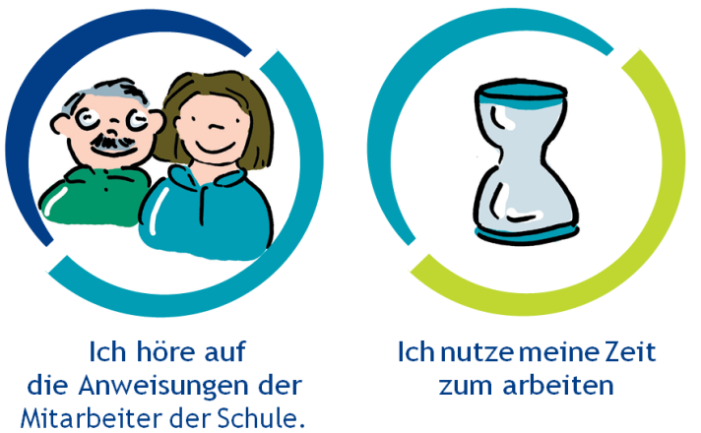
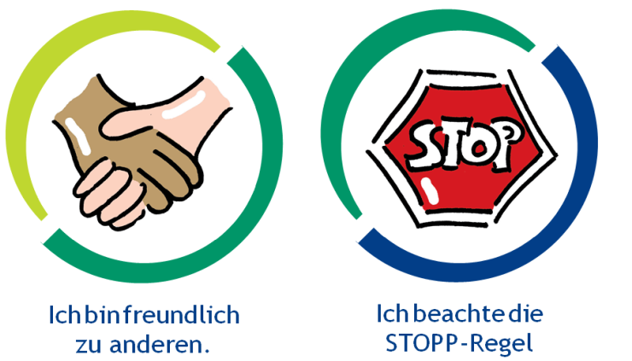
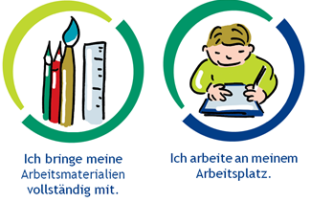
Unsere Klassenregeln

Slide 26
Vielen Dank für Ihre Aufmerksamkeit
☺
Bei noch ungeklärten Fragen schreiben Sie bitte eine Mail an niephaus@uhrschule.de oder melden Sie sich telefonisch unter 02841-508150!
Wir freuen uns, Ihr Kind und Sie kennen zu lernen!

